Slide 1
UDS
IV事業部 第一開発部
张飞飞
2021年10月25日

Slide 2
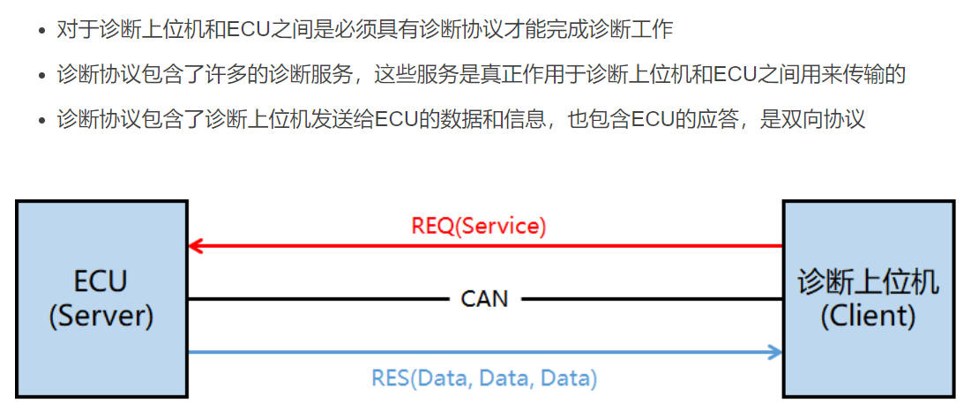
UDS协议
UDS( Unified Diagnostics Services)是我们对ISO14229-1的简称,是对诊断协议的标准定义。同样也是最初由各个厂商自己规定,后来统一的一个通用标准协议。如今各个厂商也可以根据自己的需求对其进行裁剪和定制。和XCP协议类似,UDS协议是建立在通信协议(例如CAN,目前绝大多数用的CAN,也有部分使用以太网)的上层协议。

Slide 3
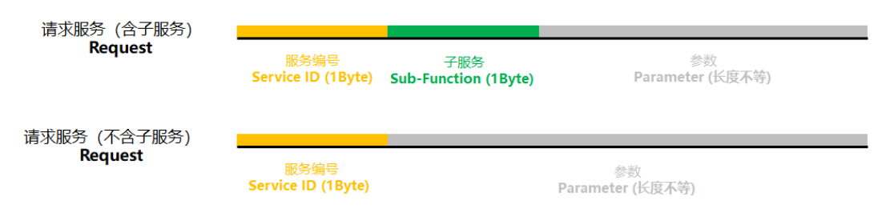
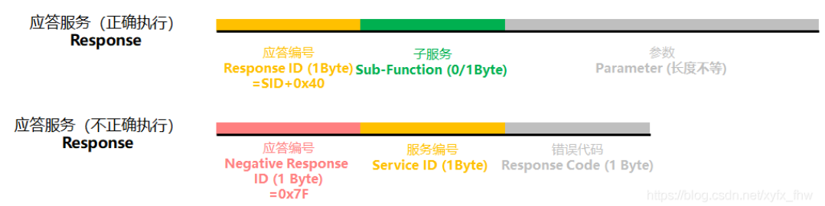
Service Identifier (SID)
UDS协议的双向传输是由:上位机发送给ECU的诊断请求( Request)和ECU回复上位机的响应( Response)组成,一般是成对出现的,即上位机发 Request给ECU,ECU收到后做出反应并发出Response给上位机。
不同的 Request服务分别控制着某一种功能,比如读写数据、IO传输等等,可以分为6大类26种,我们将这些不同功能的服务编号,称为SID。SID中的一部分又可以包含子服务(Sub- Function),是对SID的具体细分应用(当然有的SID是不包含子服务的),UDS规定了这些服务的格式。

Slide 4
请求服务主要是包含子服务和不包含子服务的两种格式
应答服务主要是接收到上位机请求后,是否正确做出了对请求的执行,分为正确执行(肯定响应Positive)和不正确执行(否定响应 Negative)。如果是正确执行请求命令,那么应答的格式就和请求的格式相同,不过应答的ID=SID+0x40,且是否有子服务是根据请求服务而定;如果没有确执行请求命令(比如请求了ー个ECU中没有的服务),则返回错误响应报文,格式固定共3字节:0x7F+SID+错误代码。0x7F是固定的错误ID,SID是指之前哪个SID无法响应,最后的错误代码是指无法正确执行的原因

Slide 5
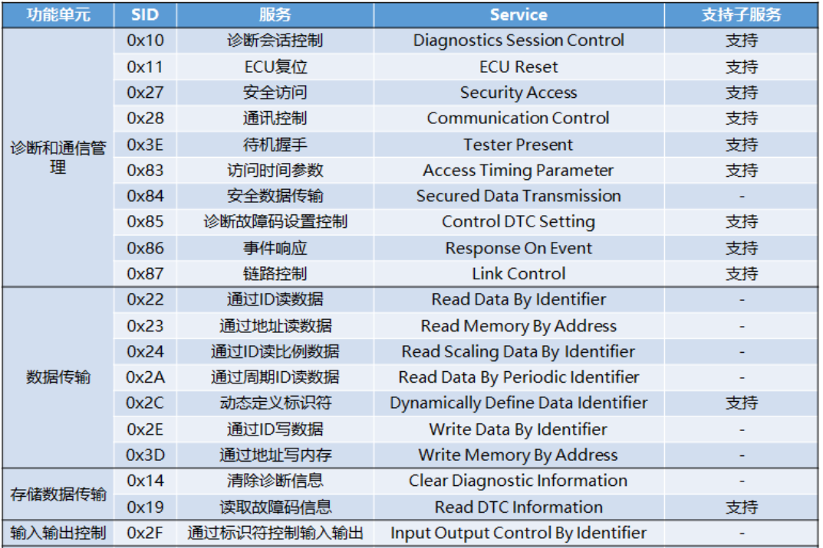
协议规范
这里我们罗列一下UDS的SID与功能。

Slide 6
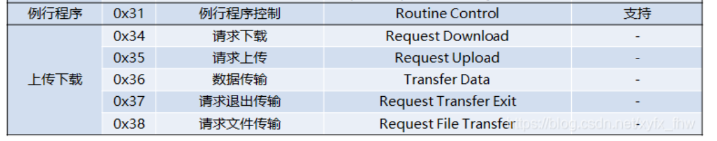

Slide 7
SID 0x11
功能：ECU收到本服务的请求，进行ECU reset，重启ECU。
使用场景：ECU的programming终了后或者EOL数据写入后，使用本服务reset ECU, 从而启动新的写入的software或者反映EOL数据。
注意：制御soft启动的场合，启动除了CPU Error Record和Control Module EEPROM Error的其它诊断，会有5m间的禁止

Slide 8
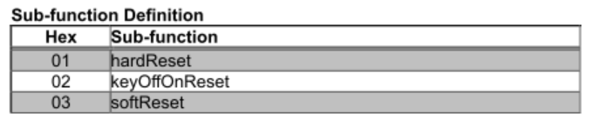
SID 0x11
SUB-FUNCTION
01 hardReset目前不支持
02 keyOffOnReset进行ECU reset，重启ECU。制御soft启动的场合，启动除了CPU Error Record和Control Module EEPROM Error的其它诊断，会有5m间的禁止。
03 softReset目前不支持

Slide 9
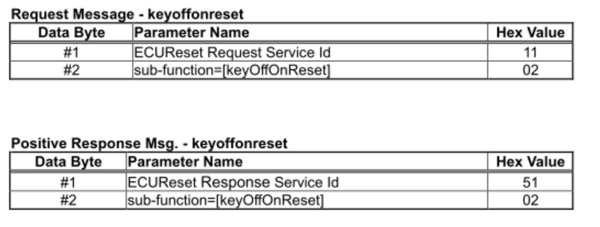
SID 0x11
正常返信
报文：
PCI SID SUB-FUNCTION
ECU受信： 02 11 02
ECU返信： 02 51 02

Slide 10
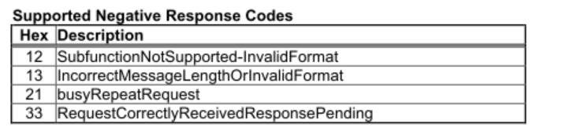
SID 0x11
异常返信
收到的subfunction不支持(也就是subfunction非02的场合)，异常返信12。
PCI SID SUB-FUNCTION
ECU受信： 02 11 01
PCI Negative ID SID Negative Code
ECU返信： 03 7F 11 12

Slide 11
SID 0x11
收到的message长度不是2个byte，异常返信13
PCI SID SUB-FUNCTION Data
ECU受信： 03 11 02 01
PCI Negative ID SID Negative Code
ECU返信： 03 7F 11 13
其他服务正在实行的场合，异常返信21
PCI SID SUB-FUNCTION
ECU受信： 02 11 02
PCI Negative ID SID Negative Code
ECU返信： 03 7F 11 21
Security lock的场合下，异常返信33
PCI SID SUB-FUNCTION
ECU受信： 02 11 02
PCI Negative ID SID Negative Code
ECU返信： 03 7F 11 33

Slide 12
UDS_ProcUds
UDS_CommUds
受信正常的场合，default session用初期化，并将reset flag设置为on
G_API_BTUDS_ER_ResetExecCheck
UDS_Set_ER_Request_Signal
获取reset指示
G_API_BTUDS_ER_ResetExecCheck
PlCom_Udsrpc_Reset
需要Reset的场合，调用PLAT提供的Reset接口函数，进行实际的ECU reset
UDS_ProcServiceDtbt
catUds_ServiceId
判断受信是否正常, 正常的场合拼装正常返信报文，异常的场合拼装negative返信报文。
SID $11： BTUDS_ProcRES

